Slide 1


효율적인 디지털 대면 교육을 위한
Anaconda 사용 매뉴얼
2021
서울과학종합대학원/ 기업교육센터
담당자 : 김나리/ 02-360-0734/ nrkim@assist.ac.kr

Slide 2

0. Anaconda 란?
아나콘다(Anaconda) 는 전 세계적으로 2 천만 명이 넘는 사용자를 보유한 오픈 소스 Individual Edition (Distribution)으로 Python 또는 R을 이용하여 데이터 과학 및 머신 러닝 등을 쉬운 방법으로 수행 가능하게 해주는 도구입니다.
Conda, Python 및 150 개가 넘는 데이터분석 패키지와 그 종속성과 함께 제공되는 소프트웨어로 Python에서 가장 일반적인 데이터 과학 패키지가 포함되어 있습니다.
1 / 8

Slide 3
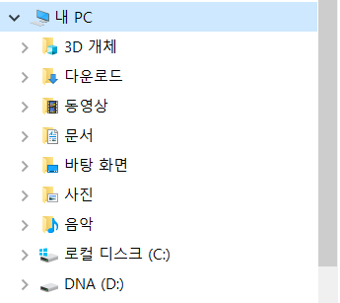
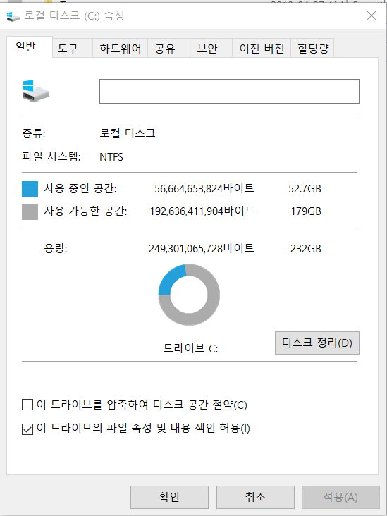
1. 충분한 용량 확보
‘로컬 디스크 (C:)’를 누르고 오른쪽 마우스 눌러 ‘속성’을 누르고 용량 확인
- 아나콘다는 472MB의 상당한 용량을 다운로드 하게 되므로 노트북에 충분한 공간이 있는지 확인
- ✓강의 당일도 상당한 용량의 교재와 데이터를 다운받게 되니 용량 확보는 더욱 중요합니다.
2 / 8

Slide 4
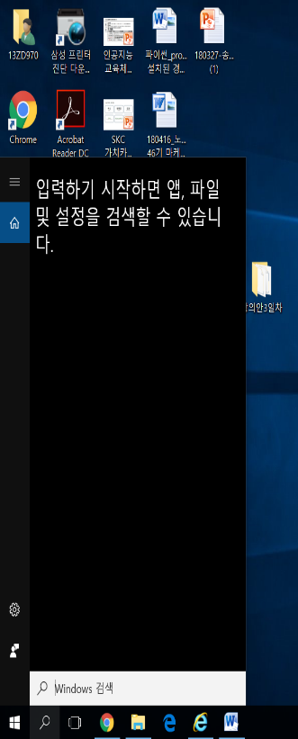
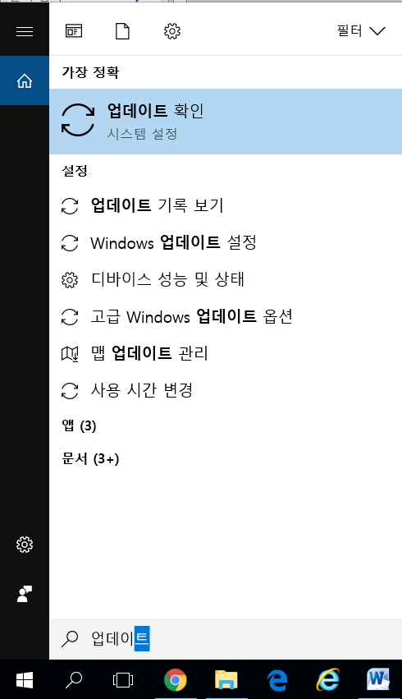
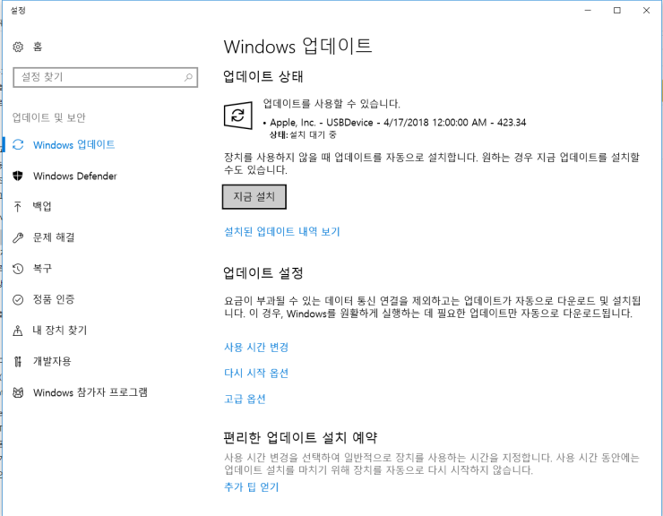
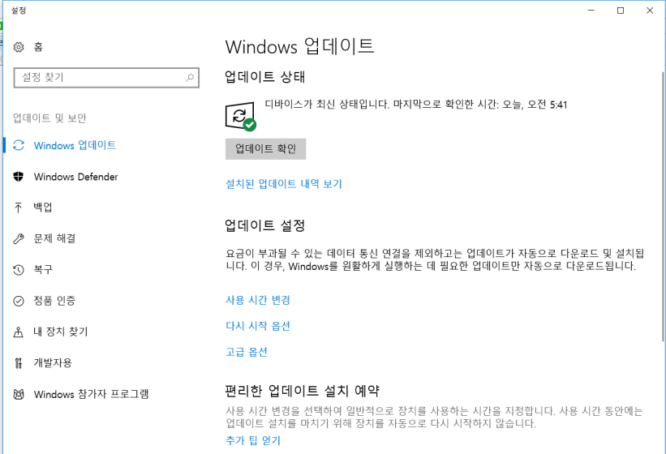
2. 윈도우 업데이트
‘업데이트’로 검색하여 확인을 클릭 > ‘지금 설치’ 클릭 > 업데이트 확인
클릭
①
③
클릭
②
윈도우 검색창에 ＂업데이트”
3 / 8

Slide 5
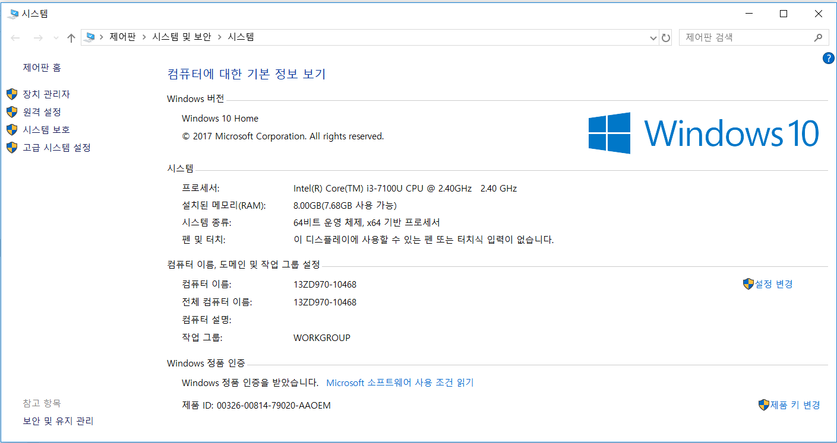
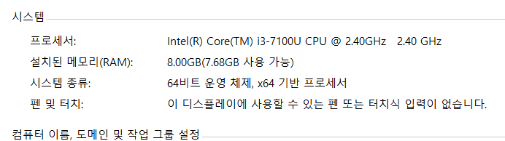
3. 컴퓨터 시스템 종류 확인
방법1: 제어판 > 시스템 및 보안 > 시스템
방법2: 컴퓨터 > 속성
속성64비트, 32비트 운영체제에 따라 다운로드 프로그램이 다르다는 점만 유의하시면 됩니다.
이번 과정은 가능한 한 64비트 시스템을 가진 노트북을 사용을 권장 드립니다.
4 / 8

Slide 6
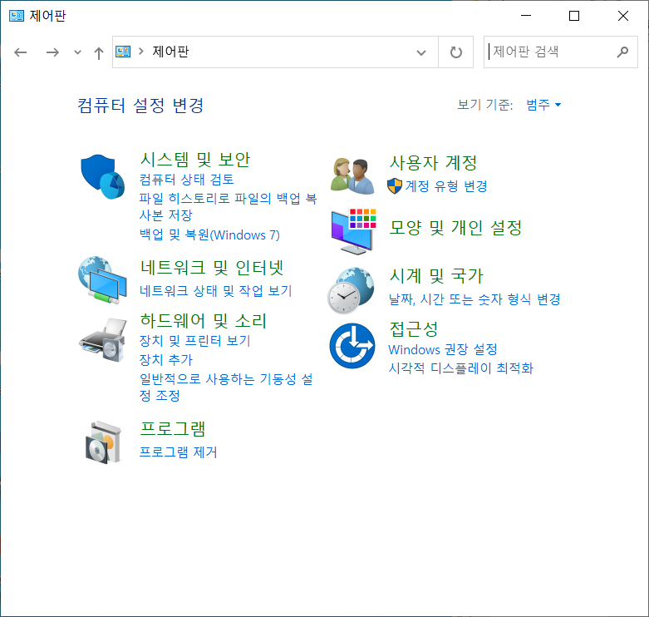
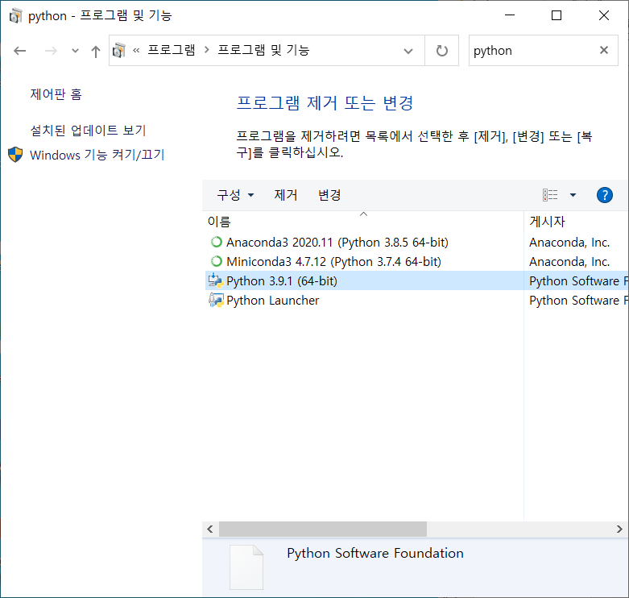
4. 기존 Python 프로그램 제거
제어판 > 프로그램 > 프로그램 제거 > Python 제거
※ 기존에 Python을 설치하신 경우에만 해당됩니다.
②
검색
③
①
5 / 8

Slide 7
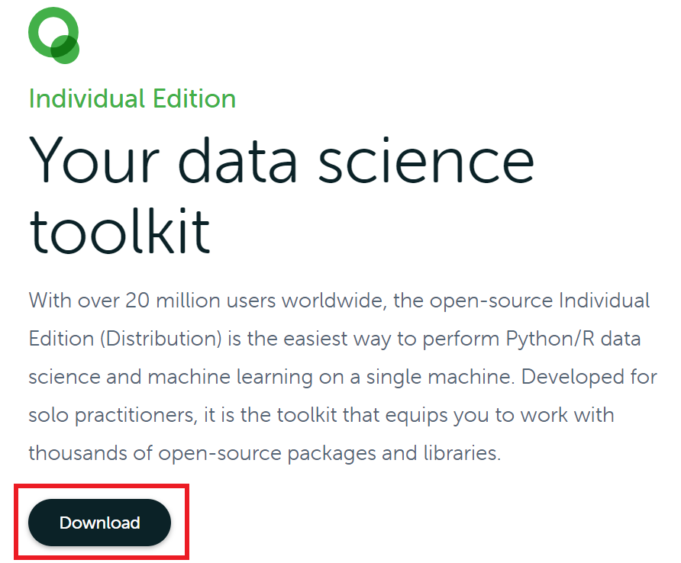
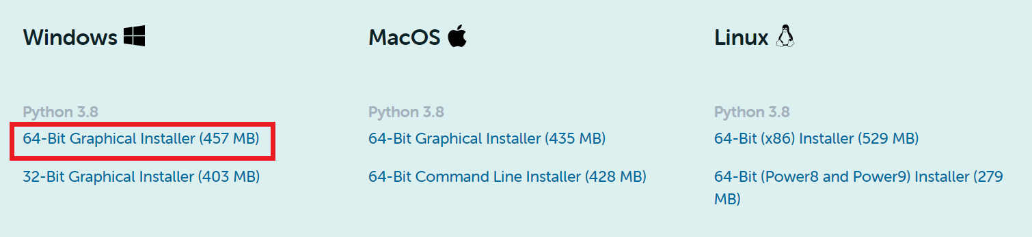
5. Anaconda 설치
Anaconda.com에서 Version 3.8 다운로드 (Windows 버전)
아나콘다 설치 경로: https://www.anaconda.com/distribution/
②
①
6 / 8

Slide 8
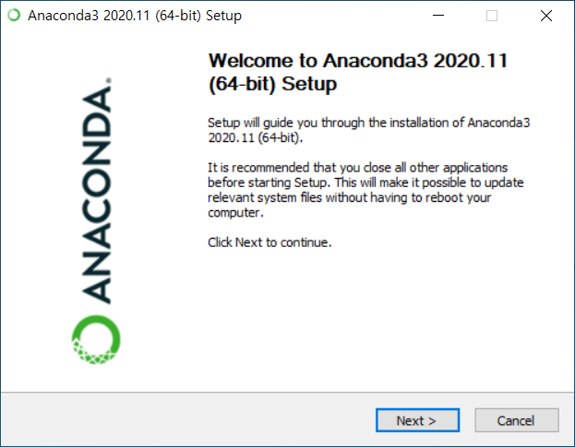
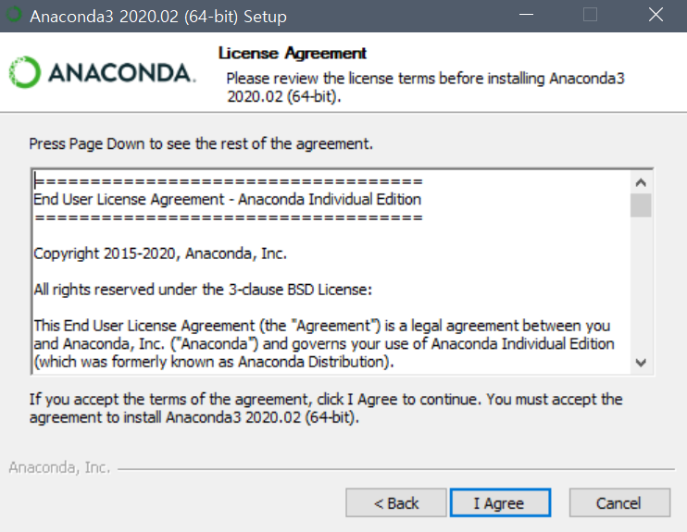
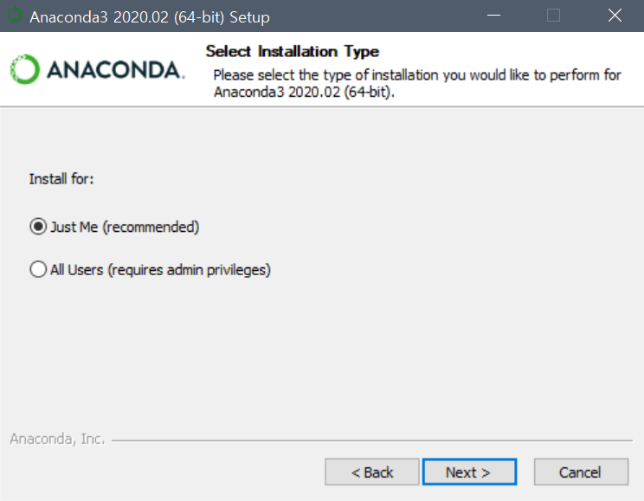
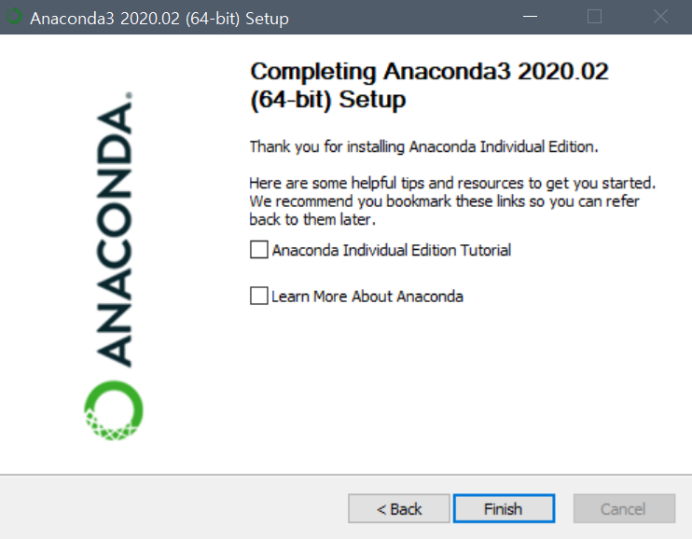
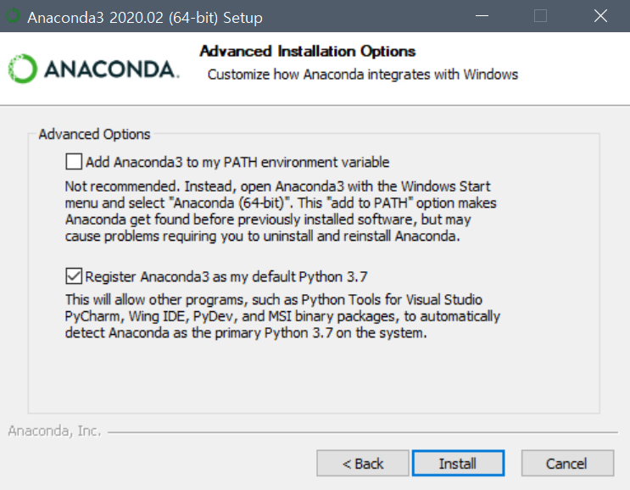
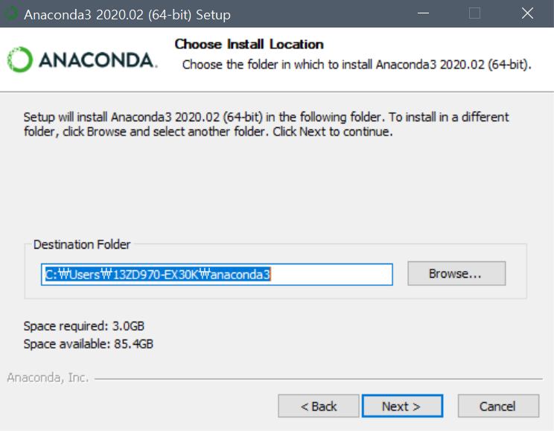
5. Anaconda 설치
다음과 같이 진행해 주십시오
Just Me 체크
7 / 8

Slide 9
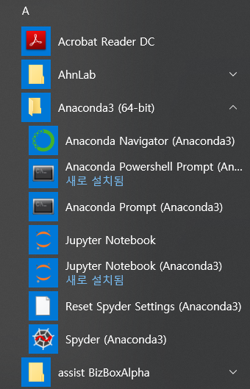
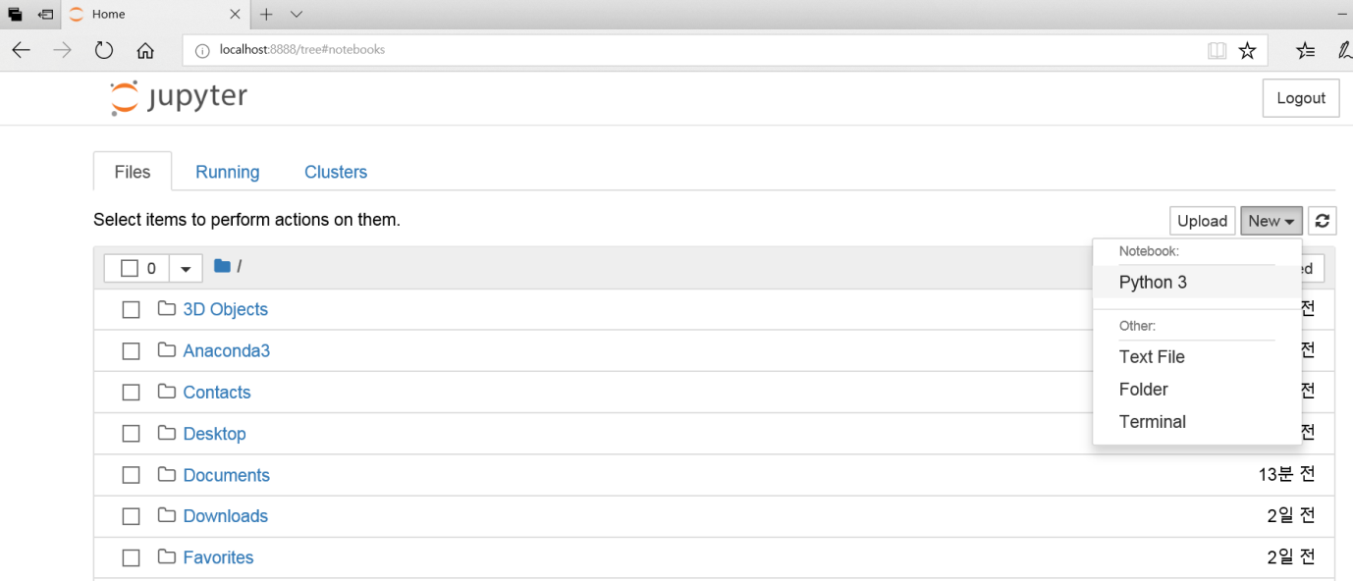
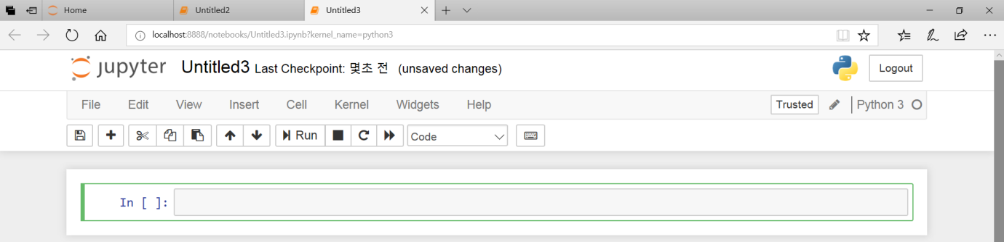
6. Jupyter Notebook 실행 확인
시작메뉴 > [Jupyter Notebook] > [New] > [Python]
②
①
③
8 / 8

